Slide 1
Добрый день!
Вас приветствует участница
научно-практической конференции
МОАУ СОШ №2, 2Б класса
Ожгихина Софья

Slide 2
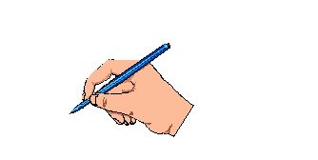
«Тайны почерка»
«Неумение писать от руки –
признак примитивности»

Slide 3
Цель: выяснить, влияет ли характер человека на его почерк.
Задачи:
Узнать, какая наука изучает почерк человека.
Провести анализ почерков детей 2Б класса .
Выявить причины, которые влияют на почерк человека.

Slide 4
Объект исследования: учащиеся 2Б класса.
Предмет исследования: почерк одноклас-
сников.
Гипотеза: предположим , что почерк чело-
века зависит от его характера.
Методы исследования:
Изучение литературы
Наблюдение
Сопоставление

Slide 5
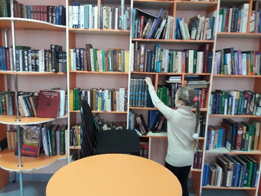
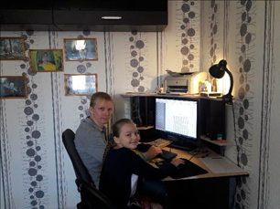
Графология
Графометрия

Slide 6
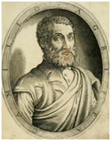
Графология (графо - пишу и логос - слово) - наука о почерке человека.
Камилло Бальбо
(1550 – 1637 гг)

Slide 7
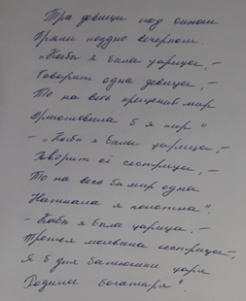
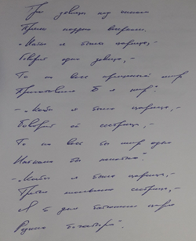
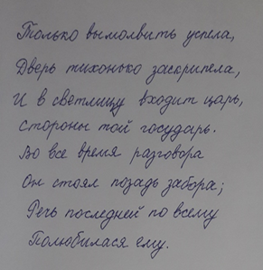
Почерк мамы Почерк папы Почерк бабушки

Slide 9
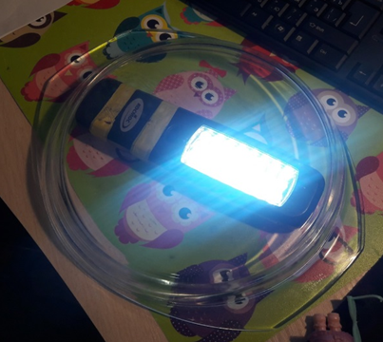
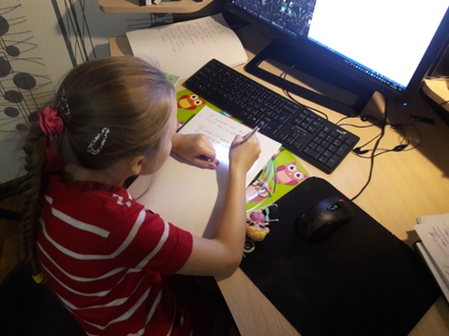
Графометрия (почерковедение) – наука, которая используется для раскрытия преступлений.

Slide 10
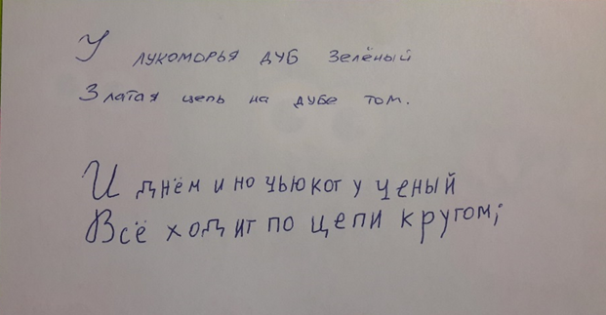

Slide 11
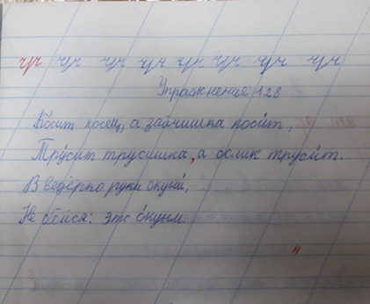
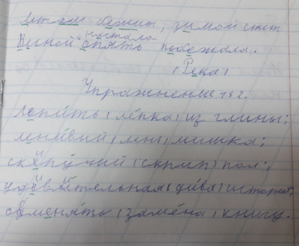
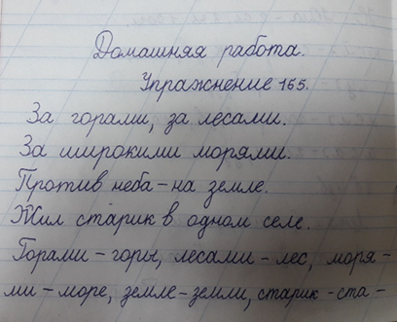
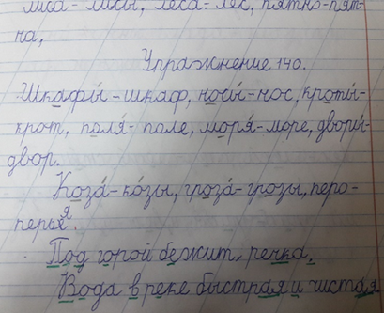
1
2
4
3

